Slide 1
Számításelmélet
Többszalagos Turing-gép

Slide 2
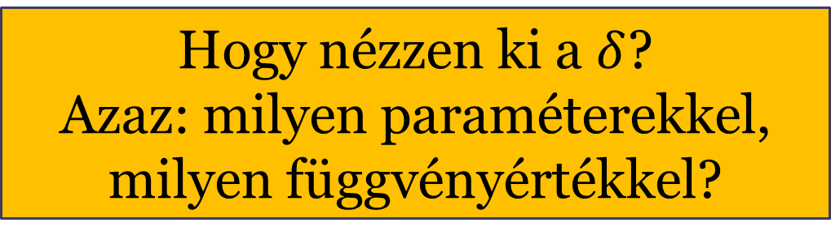
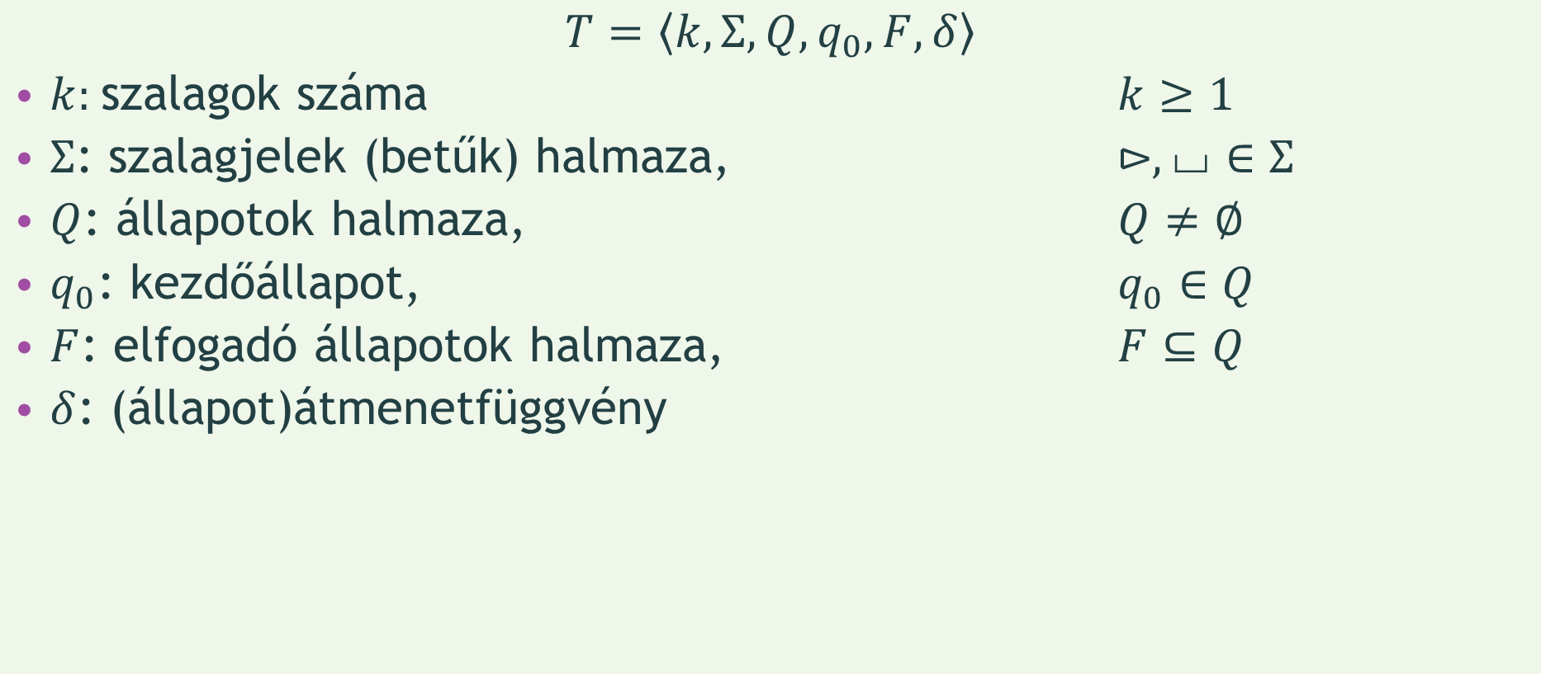
Többszalagos Turing-gép
$$T=\left\langle k, Σ,Q, q_{0}, F, δ\right\rangle$$
$k$: szalagok száma $k≥1$
$Σ$: szalagjelek (betűk) halmaza, $⊳,⌴∈Σ$
$Q$: állapotok halmaza, $Q≠∅$
$q_{0}$: kezdőállapot, $q_{0}∈Q$
$F$: elfogadó állapotok halmaza, $F⊆Q$
$δ$: (állapot)átmenetfüggvény
Hogy nézzen ki a $δ$?
Azaz: milyen paraméterekkel, milyen függvényértékkel?

Slide 3
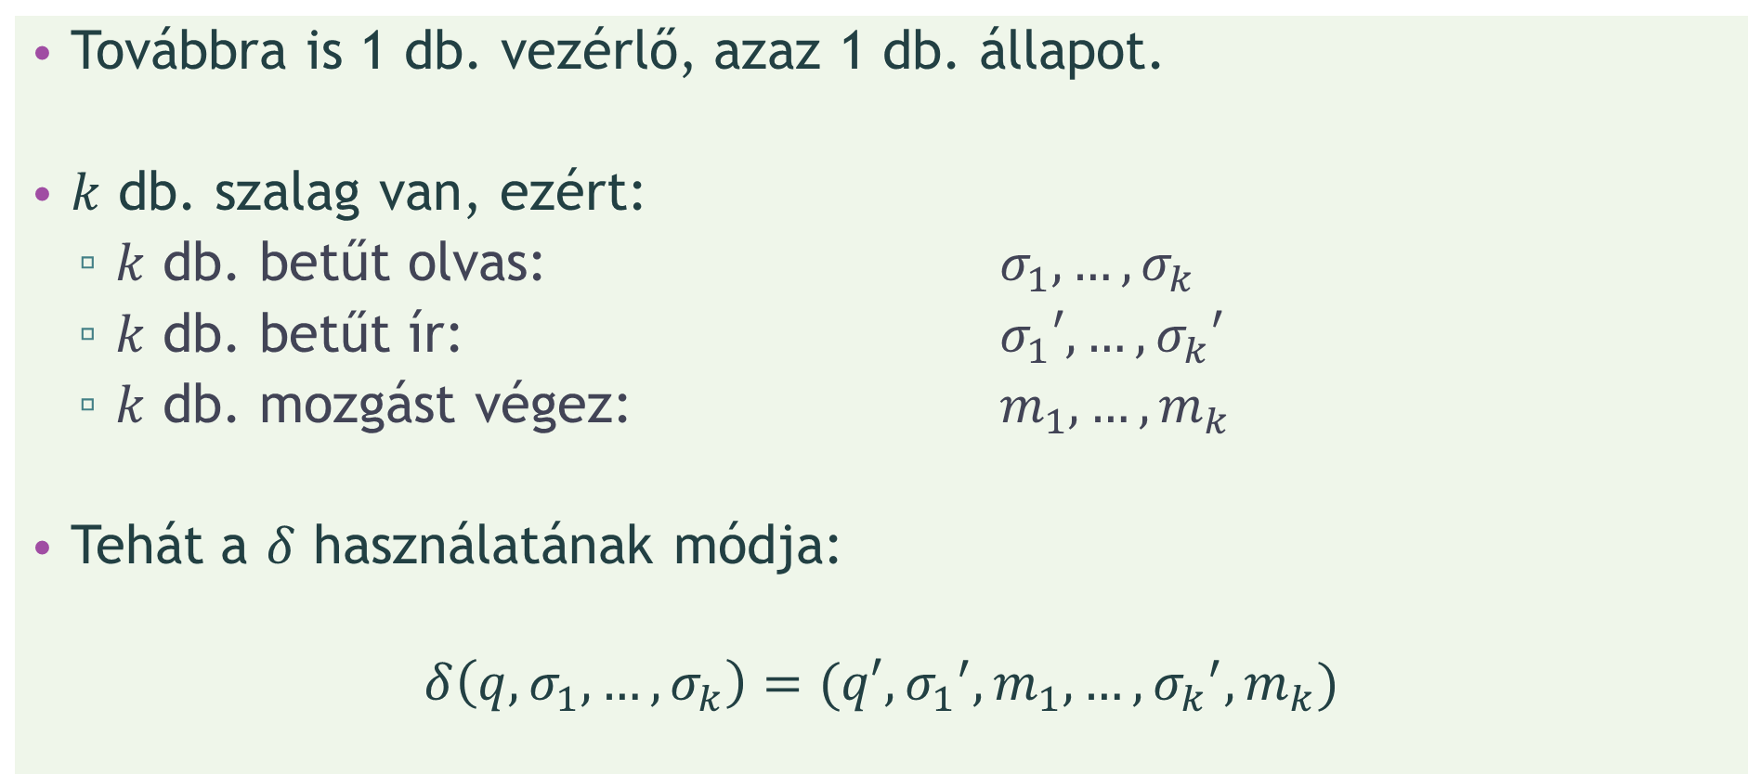
Többszalagos Turing-gép átmenetfüggvénye
Továbbra is 1 db. vezérlő, azaz 1 db. állapot.
$k$ db. szalag van, ezért:
$k$ db. betűt olvas: $σ_{1},…,σ_{k}$
$k$ db. betűt ír: $σ_{1}′,…,σ_{k}′$
$k$ db. mozgást végez: $m_{1},…,m_{k}$
Tehát a $δ$ használatának módja:
$$δ\left(q,σ_{1},…,σ_{k}\right)=(q′,{σ_{1}}^{′}, m_{1},…,{σ_{k}}^{′}, m_{k})$$

Slide 4
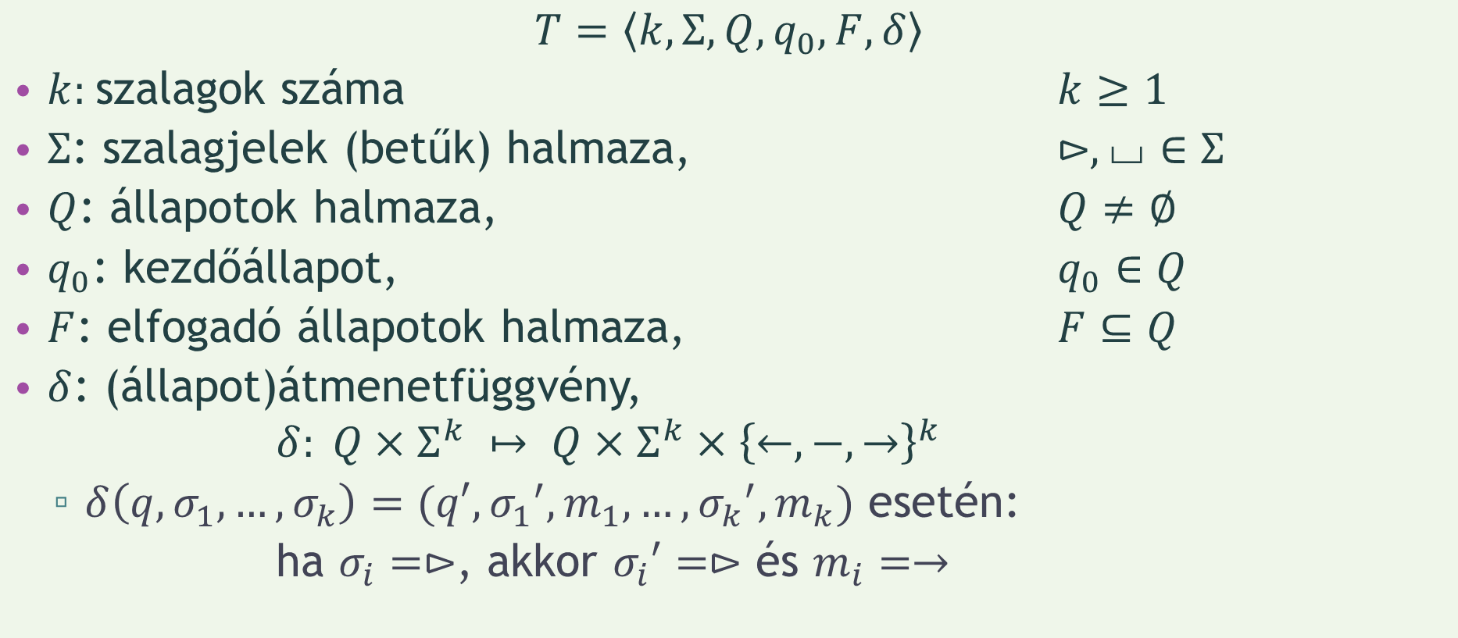
Többszalagos Turing-gép
$$T=\left\langle k, Σ,Q, q_{0}, F, δ\right\rangle$$
$k$: szalagok száma $k≥1$
$Σ$: szalagjelek (betűk) halmaza, $⊳,⌴∈Σ$
$Q$: állapotok halmaza, $Q≠∅$
$q_{0}$: kezdőállapot, $q_{0}∈Q$
$F$: elfogadó állapotok halmaza, $F⊆Q$
$δ$: (állapot)átmenetfüggvény, $δ: Q×Σ^{k} ↦ Q×Σ^{k}×{\left\{←,−,→\right\}}^{k}$
$δ\left(q,σ_{1},…,σ_{k}\right)=(q′,{σ_{1}}^{′}, m_{1},…,{σ_{k}}^{′}, m_{k})$ esetén:
ha $σ_{i}=⊳$, akkor $σ_{i}′=⊳$ és $m_{i}=→$

Slide 5
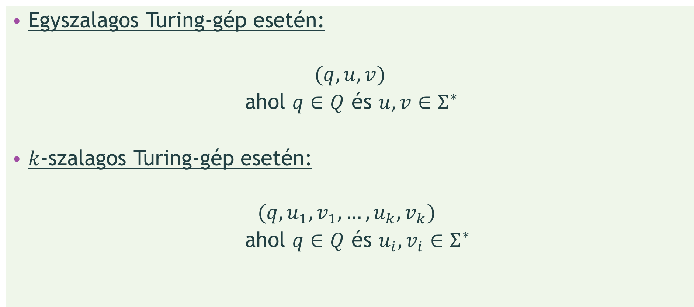
Konfiguráció
Egyszalagos Turing-gép esetén:
$$(q,u,v)$$
ahol $q∈Q$ és $u,v∈Σ^{∗}$
$k$-szalagos Turing-gép esetén:
$$(q,u_{1},v_{1},…,u_{k},v_{k})$$
ahol $q∈Q$ és $u_{i},v_{i}∈Σ^{∗}$

Slide 6
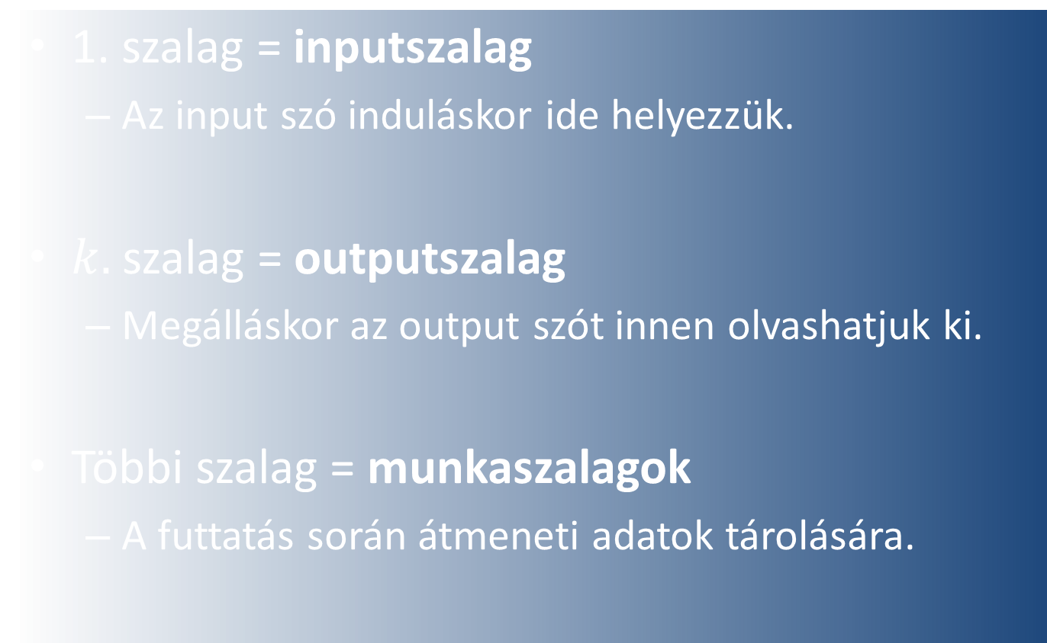
Inputszalag, outputszalag, munkaszalagok
1. szalag = inputszalag
Az input szó induláskor ide helyezzük.
$k.$ szalag = outputszalag
Megálláskor az output szót innen olvashatjuk ki.
Többi szalag = munkaszalagok
A futtatás során átmeneti adatok tárolására.

Slide 7
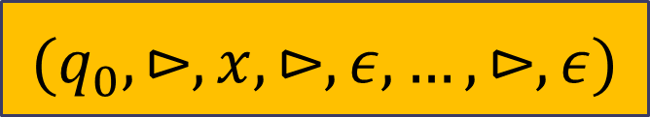
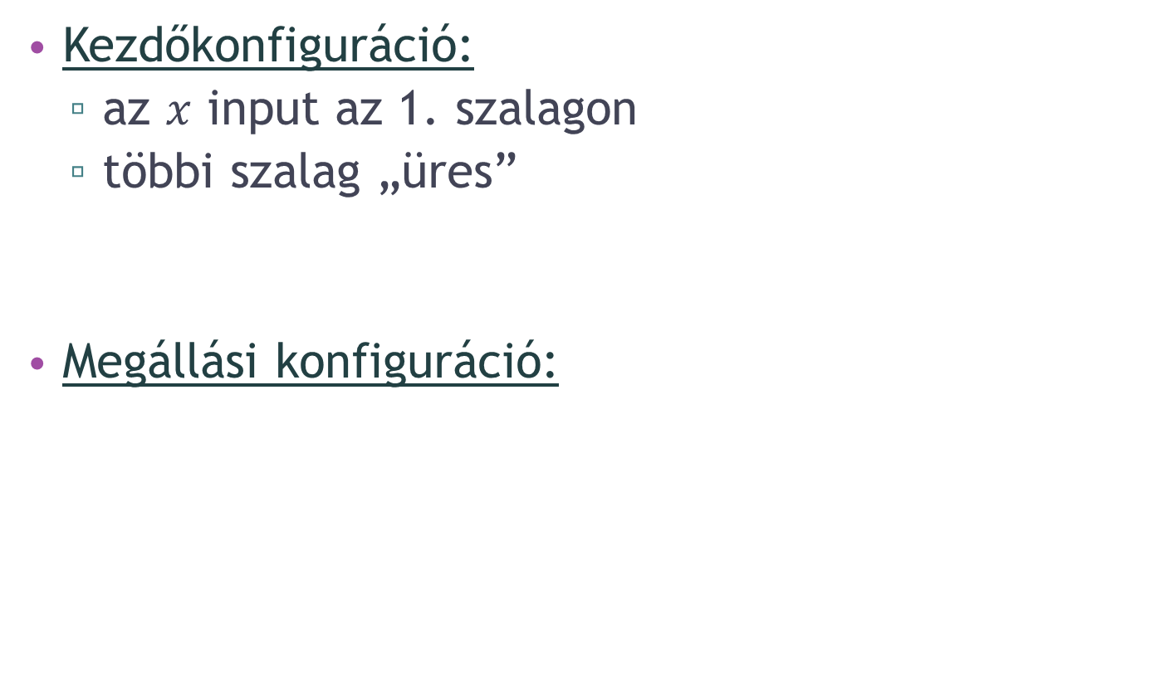
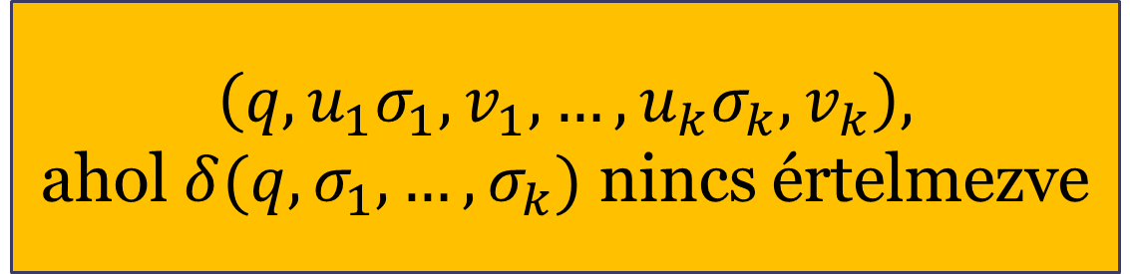
Kezdő- és megállási konfiguráció
Kezdőkonfiguráció:
az $x$ input az 1. szalagon
többi szalag „üres”
Megállási konfiguráció:
$$(q_{0},⊳,x,⊳,ε,…,⊳,ε)$$
$$\left(q, u_{1}σ_{1}, v_{1},…, u_{k}σ_{k}, v_{k}\right),$$
ahol $δ(q,σ_{1},…,σ_{k})$ nincs értelmezve

Slide 8
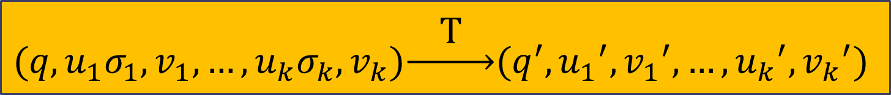
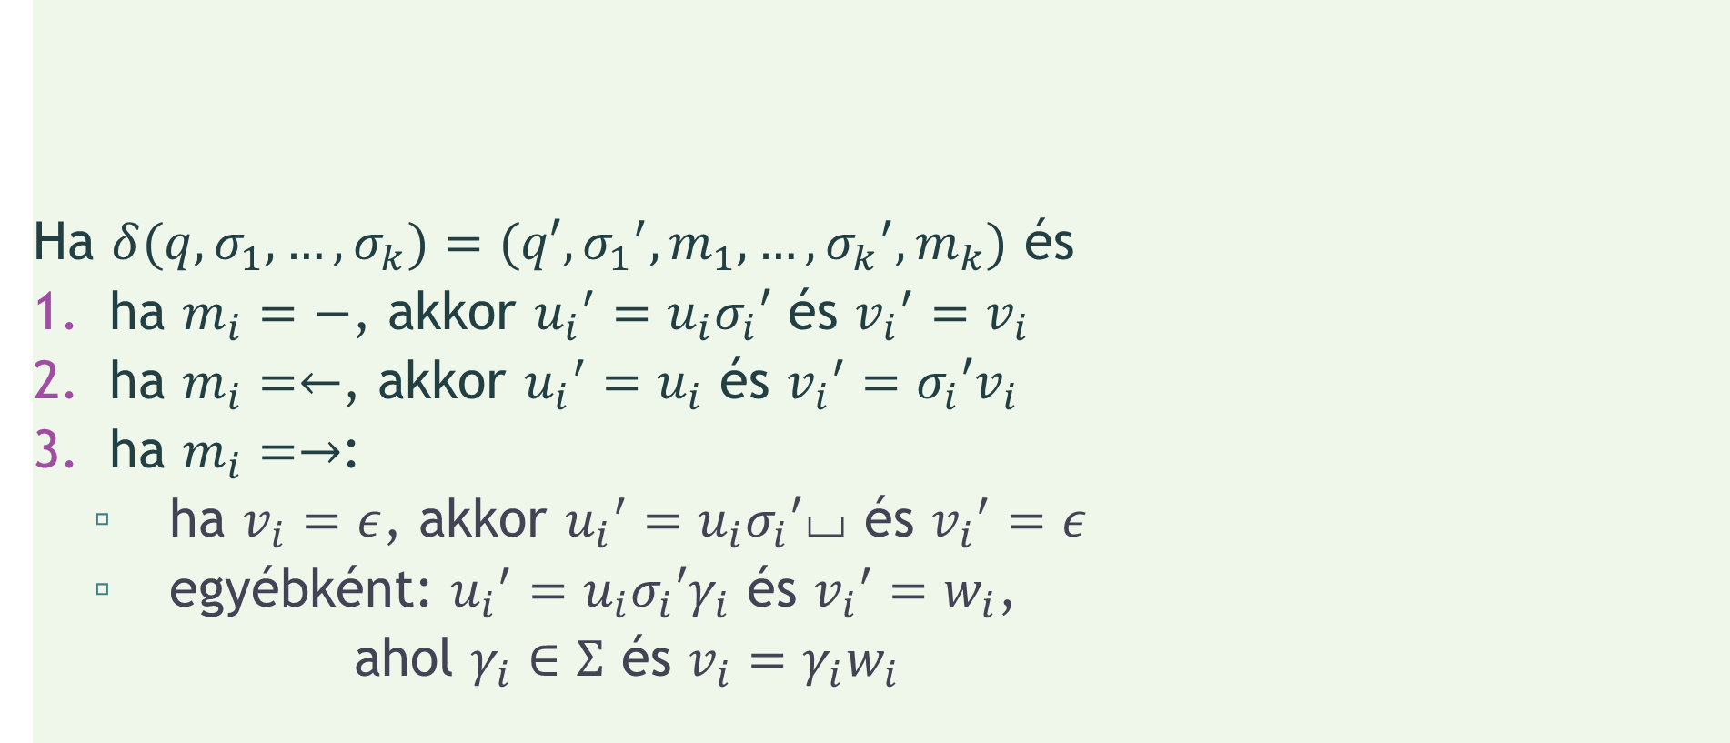
Közvetlen rákövetkezés
$$(q, u_{1}σ_{1}, v_{1},…,u_{k}σ_{k}, v_{k})\underset{→}{ \text{T} }(q^{′},{u_{1}}^{′},{v_{1}}^{′},…,{u_{k}}^{′},{v_{k}}^{′})$$
Ha $δ(q,σ_{1},…,σ_{k})=(q′,{σ_{1}}^{′}, m_{1},…,{σ_{k}}^{′}, m_{k})$ és
ha $m_{i}=−$, akkor ${u_{i}}^{′}=u_{i}σ_{i}′$ és ${v_{i}}^{′}=v_{i}$
ha $m_{i}=←$, akkor ${u_{i}}^{′}=u_{i}$ és ${v_{i}}^{′}=σ_{i}′v_{i}$
ha $m_{i}=→$:
ha $v_{i}=ε$, akkor ${u_{i}}^{′}=u_{i}σ_{i}′⌴$ és ${v_{i}}^{′}=ε$
egyébként: ${u_{i}}^{′}=u_{i}σ_{i}′γ_{i}$ és ${v_{i}}^{′}=w_{i}$,
ahol $γ_{i}∈Σ$ és $v_{i}=γ_{i}w_{i}$

Slide 9
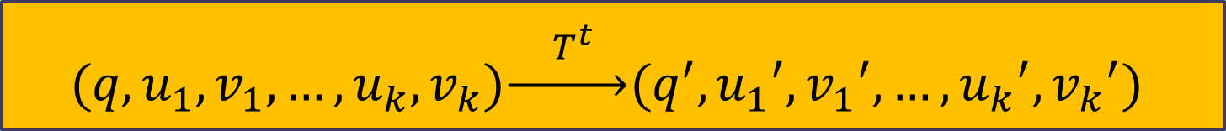
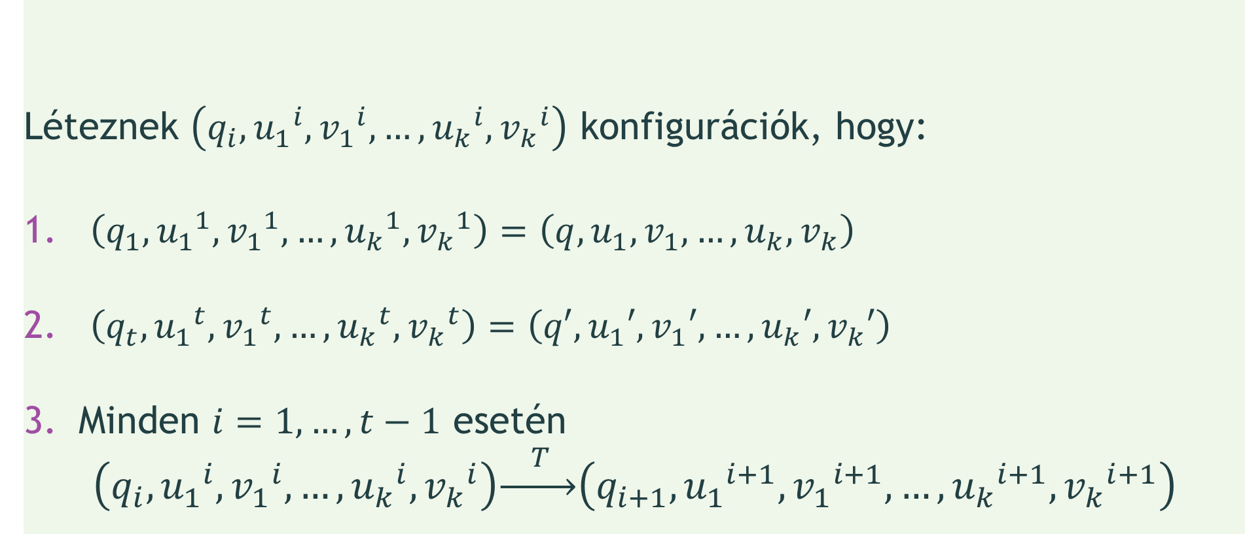
Rákövetkezés
$$(q,u_{1},v_{1},…,u_{k},v_{k})\underset{→}{ T^{t} }(q^{′},{u_{1}}^{′},{v_{1}}^{′},…,{u_{k}}^{′},{v_{k}}^{′})$$
Léteznek $\left(q_{i},{u_{1}}^{i},{v_{1}}^{i},…,{u_{k}}^{i},{v_{k}}^{i}\right)$ konfigurációk, hogy:
$\left(q_{1},{u_{1}}^{1},{v_{1}}^{1},…,{u_{k}}^{1},{v_{k}}^{1}\right)=\left(q,u_{1},v_{1},…,u_{k},v_{k}\right)$
$\left(q_{t},{u_{1}}^{t},{v_{1}}^{t},…,{u_{k}}^{t},{v_{k}}^{t}\right)=\left(q′,u_{1}′,v_{1}′,…,u_{k}′,v_{k}′\right)$
Minden $i=1,…,t−1$ esetén
$$\left(q_{i},{u_{1}}^{i},{v_{1}}^{i},…,{u_{k}}^{i},{v_{k}}^{i}\right)\underset{→}{ T }\left(q_{i+1},{u_{1}}^{i+1},{v_{1}}^{i+1},…,{u_{k}}^{i+1},{v_{k}}^{i+1}\right)$$

Slide 10
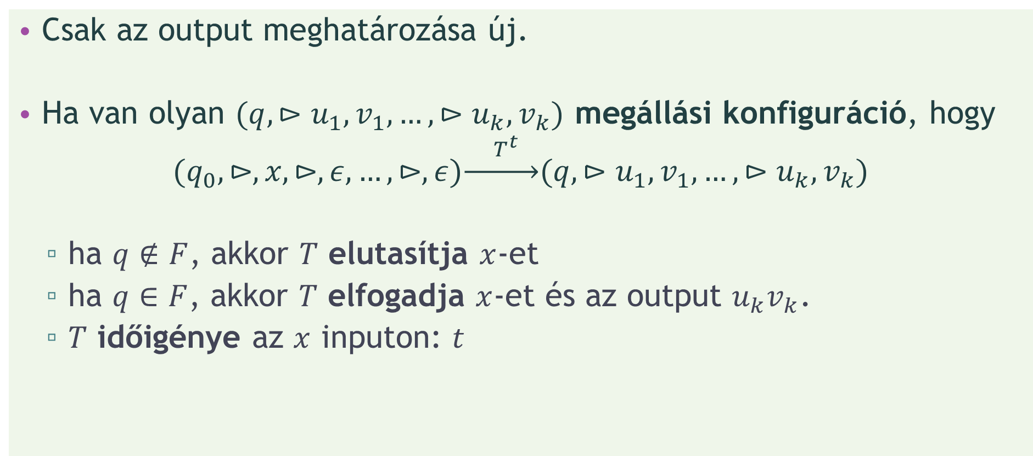
Elfogadás, elutasítás
Csak az output meghatározása új.
Ha van olyan $(q,⊳u_{1},v_{1},…,⊳u_{k},v_{k})$ megállási konfiguráció, hogy
$$(q_{0},⊳,x,⊳,ε,…,⊳,ε)\underset{→}{ { T}^{t} }(q,⊳u_{1},v_{1},…,⊳u_{k},v_{k})$$
ha $q∉F$, akkor $T$ elutasítja $x$-et
ha $q∈F$, akkor $T$ elfogadja $x$-et és az output $u_{k}v_{k}$.
$T$ időigénye az $x$ inputon: $t$

Slide 11
Örökölt fogalmak
Időkorlát
Eldöntött nyelv
Felismert nyelv

